Slide 1
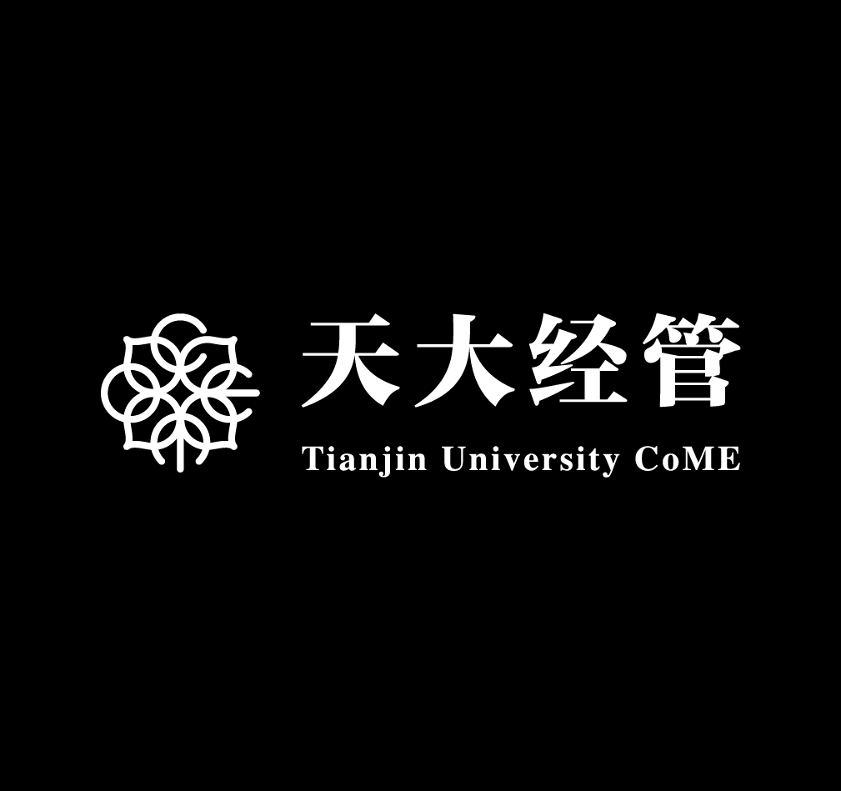
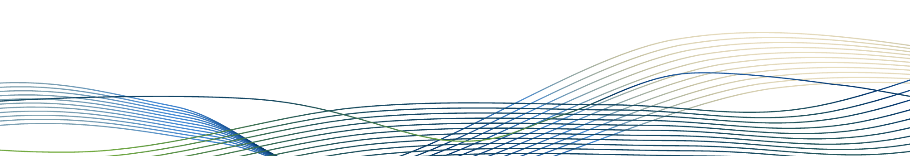
python与机器学习
第七章 树模型与集成学习方法
天津大学 贾宁教授

Slide 2

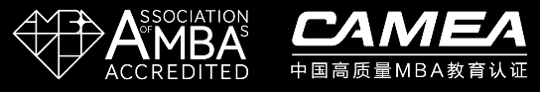
目 录CONTENTS
1 引言
2 管理学中决策技术：决策树
3 另一种机器学习思路：决策树
4 更强力的模型方案：集成学习
5 经典集成树算法
6 风控业务案例

Slide 3
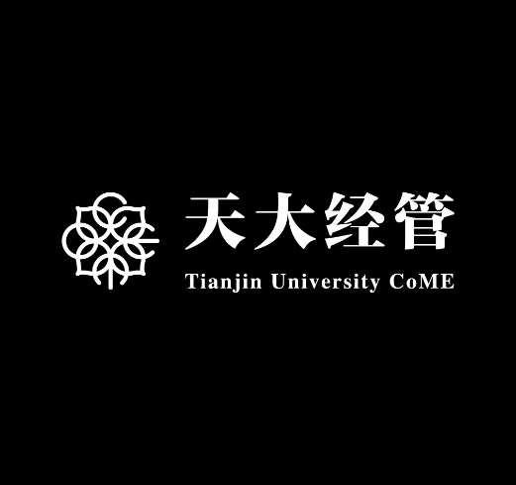

PART 1
引言

Slide 4
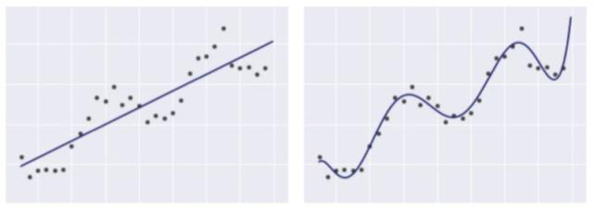
1
引言
回顾一下回归的三个要点
函数（映射）的形式及其参数

Slide 5
1
引言
回顾一下回归的三个要点
函数（映射）的形式及其参数
“误差最小”（足够接近、良好估计）的衡量标准
2
MSE

Slide 6
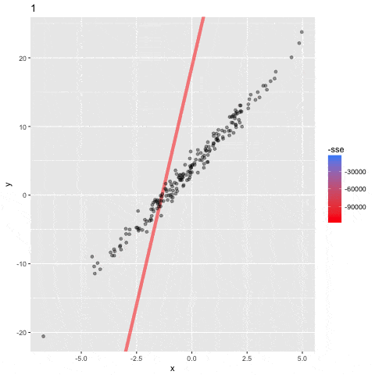
1
引言
回顾一下回归的三个要点
函数（映射）的形式及其参数
“误差最小”（足够接近、良好估计）的衡量标准
找到具体（形式）参数值的方法
2
MSE
3

Slide 7
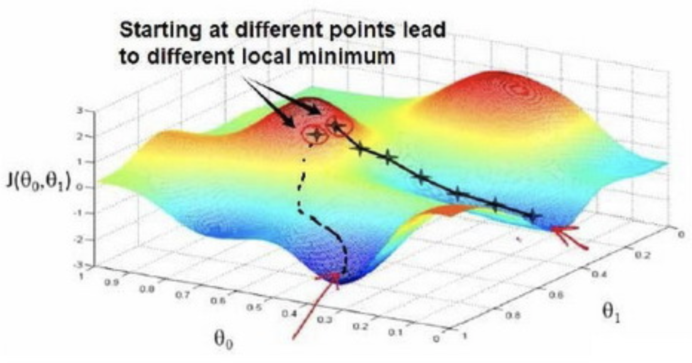
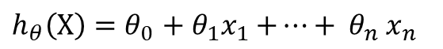
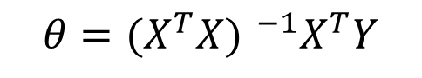
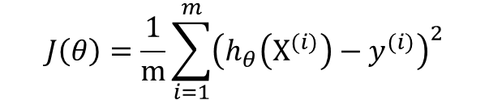
引言
回顾一下线性回归的三个要点
函数（映射）的形式及其参数——线性函数
“误差最小”（足够接近、良好估计）的衡量标准——均方误差
找到具体参数值的方法
解析方法（求偏导解方程）
数值方法
$h_{θ}\left(X\right)=θ_{0}$ ${+ θ}_{1}x_{1}{+…+ θ}_{n}x_{n}$
为什么叫“线性”
$$J\left(θ\right)=\frac{1}{m}\sum_{i=1}^{m}{{\left(h_{θ}\left(X^{(i)}\right)−y^{(i)}\right)}^{2}}$$
$$θ={{(X}^{T}X) }^{−1}X^{T}Y$$

Slide 8
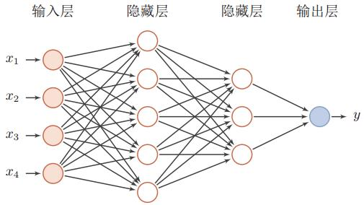
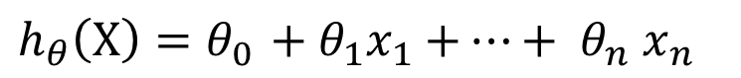
引言
回顾一下线性回归和神经网络
$h_{θ}\left(X\right)=θ_{0}$ ${+ θ}_{1}x_{1}{+…+ θ}_{n}x_{n}$
二者是否有共性？导致存在共同的缺陷？

Slide 9

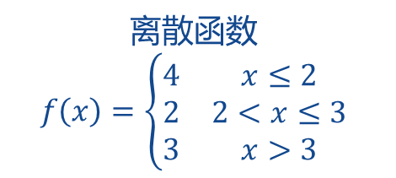
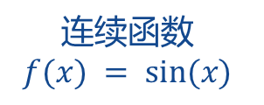
引言
回顾一下线性回归和神经网络
$h_{θ}\left(X\right)=θ_{0}$ ${+ θ}_{1}x_{1}{+…+ θ}_{n}x_{n}$
二者是否有共性？导致存在共同的缺陷？
函数（映射）的形式
都是连续函数，不能刻画离散映射关系
连续函数
$$f(x) = sin⁡(x)$$
离散函数
$$f\left(x\right)=\left\{\begin{matrix}4 & x≤2 \\ 2 & 2<x≤3 \\ 3 & x>3\end{matrix}\right.$$

Slide 10
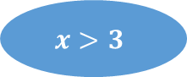
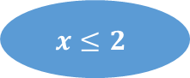
引言
$$x≤2$$
是
否
4
$$x>3$$
决策树可以刻画离散函数的映射关系
是
否
3
2
二者是否有共性？导致存在共同的缺陷？
函数（映射）的形式
都是连续函数，不能刻画离散映射关系
连续函数
$$f(x) = sin⁡(x)$$
离散函数
$$f\left(x\right)=\left\{\begin{matrix}4 & x≤2 \\ 2 & 2<x≤3 \\ 3 & x>3\end{matrix}\right.$$

Slide 11
PART 2
管理学中的决策树

Slide 12
决策树
回顾我们学过的运筹学中的决策树…
经典石油钻井问题：
进行地震试验，花费 3 万元，根据试验结果决定是否钻井
—— 需要决策钻井前是否要地震试验
钻井花费 1 万元，出油收益 4 万元，不出油收益 0 万元
—— 需要决策是否要钻井
假设知道各个事件的概率，
用什么方法可以得到最优的决策呢？

Slide 13
决策树
回顾我们学过的运筹学中的决策树…
经典石油钻井问题：
进行地震试验，花费 3 万元，根据试验结果决定是否钻井
—— 需要决策钻井前是否要地震试验
钻井花费 1 万元，出油收益 4 万元，不出油收益 0 万元
—— 需要决策是否要钻井
假设知道各个事件的概率，
用什么方法可以得到最优的决策呢？
决策树

Slide 14
决策树
回顾我们学过的运筹学中的决策树…
经典石油钻井问题：
进行地震试验，花费 3 万元，根据试验结果决定是否钻井
—— 需要决策钻井前是否要地震试验
钻井花费 1 万元，出油收益 4 万元，不出油收益 0 万元
—— 需要决策是否要钻井
试验
-0.3
结果好
P=0.6
钻井 -1
出油P=0.85
+4
不出油P=0.15
0
不钻井
0
结果差
P=0.4
钻井 -1
出油P=0.10
+4
不出油P=0.90
0
不钻井
0
不试验
0
钻井 -1
出油P=0.55
+4
不出油P=0.45
0
不钻井
0

Slide 15
决策树
回顾我们学过的运筹学中的决策树…
经典石油钻井问题：
进行地震试验，花费 3 万元，根据试验结果决定是否钻井
—— 需要决策钻井前是否要地震试验
钻井花费 1 万元，出油收益 4 万元，不出油收益 0 万元
—— 需要决策是否要钻井
基于先验概率画出的决策树，可以让我们求得期望收益最高的决策路径。
试验
-0.3
结果好
P=0.6
钻井 -1
出油P=0.85
+4
不出油P=0.15
0
不钻井
0
结果差
P=0.4
钻井 -1
出油P=0.10
+4
不出油P=0.90
0
不钻井
0
不试验
0
钻井 -1
出油P=0.55
+4
不出油P=0.45
0
不钻井
0

Slide 16
决策树
回顾我们学过的运筹学中的决策树…
经典石油钻井问题：
进行地震试验，花费 3 万元，根据试验结果决定是否钻井
—— 需要决策钻井前是否要地震试验
钻井花费 1 万元，出油收益 4 万元，不出油收益 0 万元
—— 需要决策是否要钻井
试验
-0.3
结果好
P=0.6
钻井 -1
出油P=0.85
3.4
+4
不出油P=0.15
0
不钻井
0
结果差
P=0.4
钻井 -1
出油P=0.10
0.4
+4
不出油P=0.90
0
不钻井
0
不试验
0
钻井 -1
出油P=0.55
+4
2.2
不出油P=0.45
0
不钻井
0

Slide 17
决策树
回顾我们学过的运筹学中的决策树…
经典石油钻井问题：
进行地震试验，花费 3 万元，根据试验结果决定是否钻井
—— 需要决策钻井前是否要地震试验
钻井花费 1 万元，出油收益 4 万元，不出油收益 0 万元
—— 需要决策是否要钻井
试验
-0.3
结果好
P=0.6
钻井 -1
出油P=0.85
2.4
3.4
+4
不出油P=0.15
0
不钻井
0
结果差
P=0.4
钻井 -1
出油P=0.10
0
0.4
+4
不出油P=0.90
0
不钻井
0
不试验
0
钻井 -1
出油P=0.55
1.2
+4
2.2
不出油P=0.45
0
不钻井
0

Slide 18
决策树
回顾我们学过的运筹学中的决策树…
经典石油钻井问题：
进行地震试验，花费 3 万元，根据试验结果决定是否钻井
—— 需要决策钻井前是否要地震试验
钻井花费 1 万元，出油收益 4 万元，不出油收益 0 万元
—— 需要决策是否要钻井
试验
-0.3
结果好
P=0.6
钻井 -1
出油P=0.85
1.44
2.4
3.4
+4
不出油P=0.15
0
不钻井
0
结果差
P=0.4
钻井 -1
出油P=0.10
0
0.4
+4
不出油P=0.90
0
不钻井
0
不试验
0
钻井 -1
出油P=0.55
1.2
+4
2.2
不出油P=0.45
0
不钻井
0

Slide 19
决策树
回顾我们学过的运筹学中的决策树…
经典石油钻井问题：
进行地震试验，花费 3 万元，根据试验结果决定是否钻井
—— 需要决策钻井前是否要地震试验
钻井花费 1 万元，出油收益 4 万元，不出油收益 0 万元
—— 需要决策是否要钻井
最终发现
不试验期望收益更高
试验
-0.3
结果好
P=0.6
钻井 -1
出油P=0.85
1.2
1.44
2.4
3.4
+4
不出油P=0.15
0
不钻井
0
结果差
P=0.4
钻井 -1
出油P=0.10
0
0.4
+4
不出油P=0.90
0
不钻井
0
不试验
0
钻井 -1
出油P=0.55
1.2
+4
2.2
不出油P=0.45
0
不钻井
0

Slide 20

决策树
机器学习中的决策树相同之处在于，二者都是分阶段分层次进行决策；
不同之处在于，机器学习中的决策树体现的是机器决策的过程。
那么，机器学习中的决策树如何解决回归的三个要点？
函数（映射）的形式及其参数
“误差最小”（足够接近、良好估计）的衡量标准
找到具体（形式）参数值的方法

Slide 21
PART 3
决策树

Slide 22
决策树
函数（映射）的形式及其参数
“误差最小”（足够接近、良好估计）的衡量标准
找到具体（形式）参数值的方法

Slide 23
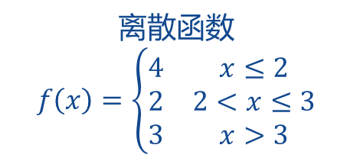
决策树
1
$$x≤2$$
函数（映射）的形式及其参数
“误差最小”（足够接近、良好估计）的衡量标准
找到具体（形式）参数值的方法
是
否
4
$$x>3$$
是
否
3
2
离散函数
$$f\left(x\right)=\left\{\begin{matrix}4 & x≤2 \\ 2 & 2<x≤3 \\ 3 & x>3\end{matrix}\right.$$

Slide 24
决策树
1
$$x≤2$$
函数（映射）的形式及其参数
“误差最小”（足够接近、良好估计）的衡量标准
找到具体（形式）参数值的方法
是
否
4
$$x>3$$
是
否
3
2
2
也是使MSE尽量小
离散函数
$$f\left(x\right)=\left\{\begin{matrix}4 & x≤2 \\ 2 & 2<x≤3 \\ 3 & x>3\end{matrix}\right.$$

Slide 25
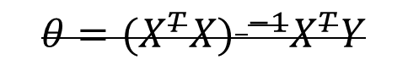
决策树
1
$$x≤2$$
函数（映射）的形式及其参数
“误差最小”（足够接近、良好估计）的衡量标准
找到具体（形式）参数值的方法
是
否
4
$$x>3$$
是
否
3
2
2
也是使MSE尽量小
离散函数
$$f\left(x\right)=\left\{\begin{matrix}4 & x≤2 \\ 2 & 2<x≤3 \\ 3 & x>3\end{matrix}\right.$$
3
$$θ={{(X}^{T}X) }^{−1}X^{T}Y$$
无法再使用连续函数的
梯度/解方程方法

Slide 26
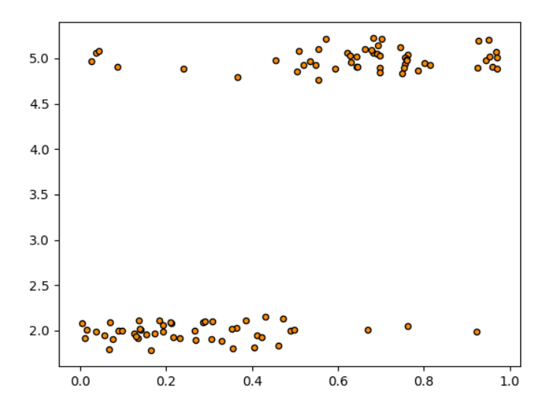
决策树
找到具体（形式）参数值的方法
例如有一个数据集我们要进行回归

Slide 27
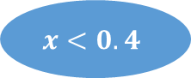
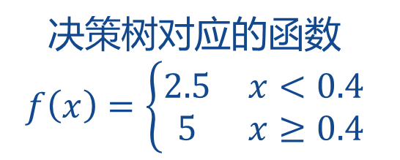
决策树
找到具体（形式）参数值的方法
例如有一个数据集我们要进行回归
$$x<0.4$$
是
否
2.5
5
决策树对应的函数
$$f\left(x\right)=\left\{\begin{matrix}2.5 & x<0.4 \\ 5 & x≥0.4\end{matrix}\right.$$

Slide 28
决策树
找到具体（形式）参数值的方法
例如有一个数据集我们要进行回归
$$x<0.4$$
是
否
2.5
5
决策树对应的函数
$$f\left(x\right)=\left\{\begin{matrix}2.5 & x<0.4 \\ 5 & x≥0.4\end{matrix}\right.$$
MSE = 195.03
效果不太好
再调整一下决策树

Slide 29
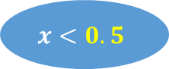
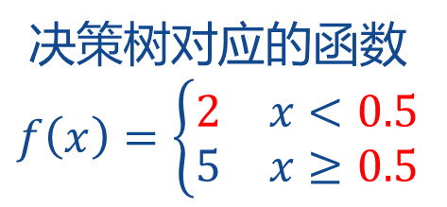
决策树
找到具体（形式）参数值的方法
例如有一个数据集我们要进行回归
$$x<0.5$$
是
否
2
5
决策树对应的函数
$$f\left(x\right)=\left\{\begin{matrix}2 & x<0.5 \\ 5 & x≥0.5\end{matrix}\right.$$
MSE = 91.17

Slide 30
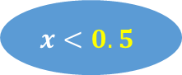
决策树
找到具体（形式）参数值的方法
我们发现，做决策树需要考虑两个问题：
切分点怎么找？输出值又怎么确定？
此外，在某棵子树内，又可以再切分
$$x<0.5$$
是
否
2
5

Slide 31
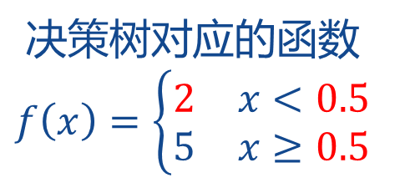
决策树
找到具体（形式）参数值的方法
$R_{1}\left(j,s\right)=\left\{x | x^{\left(j\right)}≤s\right\}$ $R_{2}\left(j,s\right)=\left\{x | x^{\left(j\right)}>s\right\}$
我们发现，做决策树需要考虑两个问题：
切分点怎么找？输出值又怎么确定？
此外，在某棵子树内，又可以再切分
$$\min_{j,s}[{\min_{c_{1}}{Σ}}_{x_{i}∈R_{1}\left(j,s\right)}{\left(y_{i}−c_{1}\right)}^{2}+{\min_{c_{2}}{Σ}}_{x_{i}∈R_{2}\left(j,s\right)}{\left(y_{i}−c_{2}\right)}^{2}]$$
目标优化函数有点类似 MSE
决策树对应的函数
$$f\left(x\right)=\left\{\begin{matrix}2 & x<0.5 \\ 5 & x≥0.5\end{matrix}\right.$$

Slide 32
决策树
找到具体（形式）参数值的方法
$R_{1}\left(j,s\right)=\left\{x | x^{\left(j\right)}≤s\right\}$ $R_{2}\left(j,s\right)=\left\{x | x^{\left(j\right)}>s\right\}$
我们发现，做决策树需要考虑两个问题：
切分点怎么找？输出值又怎么确定？
此外，在某棵子树内，又可以再切分
$$\min_{j,s}[{\min_{c_{1}}{Σ}}_{x_{i}∈R_{1}\left(j,s\right)}{\left(y_{i}−c_{1}\right)}^{2}+{\min_{c_{2}}{Σ}}_{x_{i}∈R_{2}\left(j,s\right)}{\left(y_{i}−c_{2}\right)}^{2}]$$
决策树对应的函数
$$f\left(x\right)=\left\{\begin{matrix}2 & x<0.5 \\ 5 & x≥0.5\end{matrix}\right.$$
决策树切分点的数学表达

Slide 33
决策树
找到具体（形式）参数值的方法
$R_{1}\left(j,s\right)=\left\{x | x^{\left(j\right)}≤s\right\}$ $R_{2}\left(j,s\right)=\left\{x | x^{\left(j\right)}>s\right\}$
我们发现，做决策树需要考虑两个问题：
切分点怎么找？输出值又怎么确定？
此外，在某棵子树内，又可以再切分
$$\min_{j,s}[{\min_{c_{1}}{Σ}}_{x_{i}∈R_{1}\left(j,s\right)}{\left(y_{i}−c_{1}\right)}^{2}+{\min_{c_{2}}{Σ}}_{x_{i}∈R_{2}\left(j,s\right)}{\left(y_{i}−c_{2}\right)}^{2}]$$
决策树对应的函数
$$f\left(x\right)=\left\{\begin{matrix}2 & x<0.5 \\ 5 & x≥0.5\end{matrix}\right.$$
决策树输出值的数学表达

Slide 34
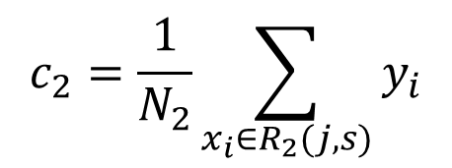
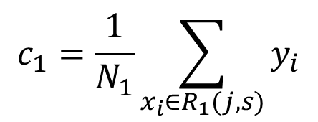
决策树
找到具体（形式）参数值的方法
$R_{1}\left(j,s\right)=\left\{x | x^{\left(j\right)}≤s\right\}$ $R_{2}\left(j,s\right)=\left\{x | x^{\left(j\right)}>s\right\}$
我们发现，做决策树需要考虑两个问题：
切分点怎么找？输出值又怎么确定？
此外，在某棵子树内，又可以再切分
$$\min_{j,s}[{\min_{c_{1}}{Σ}}_{x_{i}∈R_{1}\left(j,s\right)}{\left(y_{i}−c_{1}\right)}^{2}+{\min_{c_{2}}{Σ}}_{x_{i}∈R_{2}\left(j,s\right)}{\left(y_{i}−c_{2}\right)}^{2}]$$
数学上可以推导出：
决策树对应的函数
$$f\left(x\right)=\left\{\begin{matrix}2 & x<0.5 \\ 5 & x≥0.5\end{matrix}\right.$$
$$c_{1}=\frac{1}{N_{1}}\sum_{x_{i}∈R_{1}(j, s)}{y_{i}}$$
$$c_{2}=\frac{1}{N_{2}}\sum_{x_{i}∈R_{2}(j, s)}{y_{i}}$$
因此想得到最优决策树，枚举“切分点”在哪里就可以

Slide 35


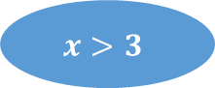
决策树
树的深度
$$x≤2$$
$$x<0.5$$
是
否
是
否
4
$$x>3$$
2
5
是
否
3
2
深度：1
深度：2
树的深度可以理解为“在子树上再多个切分点”
可以在 sklearn 中很轻松地规定树的深度

Slide 36
与之前的逻辑回归、线性回归用法完全相同，更改模型名称就行
决策树
# Predict
X_test = np.arange(0.0, 10.0, 0.01)[:, np.newaxis]
y_1 = model1.predict(X_test)
y_2 = model2.predict(X_test)
y_3 = model3.predict(X_test)
# Plot the results
plt.figure()
plt.scatter(x, y, s=20, edgecolor="black",
c="darkorange", label="data")
plt.plot(X_test, y_1, color="cornflowerblue",
label="max_depth=1", linewidth=2)
plt.plot(X_test, y_2, color="yellowgreen", label="max_depth=3", linewidth=2)
plt.plot(X_test, y_3, color='red', label='liner regression', linewidth=2)
plt.xlabel("data")
plt.ylabel("target")
plt.title("Decision Tree Regression")
plt.legend()
plt.show()
import numpy as np
import matplotlib.pyplot as plt
from sklearn.tree import DecisionTreeRegressor
from sklearn import linear_model
# Data set
x = np.array(list(range(1, 11))).reshape(-1, 1)
y = np.array([5.56, 5.70, 5.91, 6.40, 6.80, 7.05,
8.90, 8.70, 9.00, 9.05]).ravel()
# Fit regression model
model1 = DecisionTreeRegressor(max_depth=1)
model2 = DecisionTreeRegressor(max_depth=3)
model3 = linear_model.LinearRegression()
model1.fit(x, y)
model2.fit(x, y)
model3.fit(x, y)
初始化模型时规定了最大深度

Slide 37
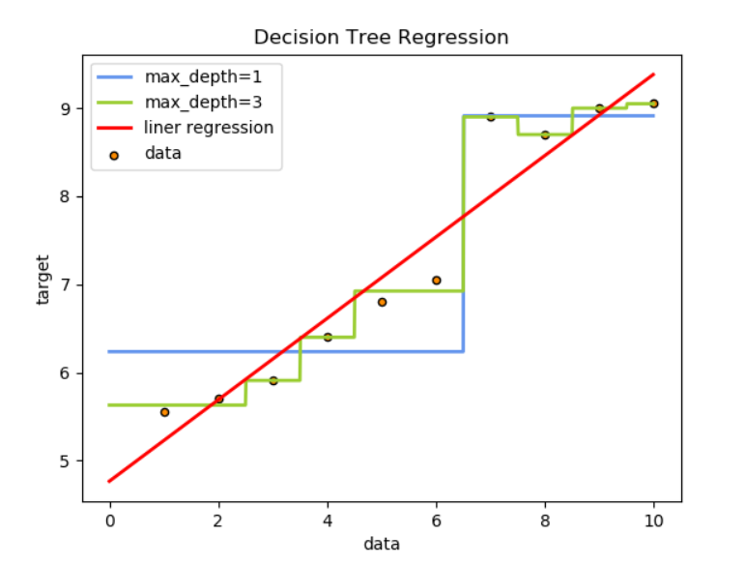
与之前的逻辑回归、线性回归用法完全相同，更改模型名称就行
决策树
# Predict
X_test = np.arange(0.0, 10.0, 0.01)[:, np.newaxis]
y_1 = model1.predict(X_test)
y_2 = model2.predict(X_test)
y_3 = model3.predict(X_test)
# Plot the results
plt.figure()
plt.scatter(x, y, s=20, edgecolor="black",
c="darkorange", label="data")
plt.plot(X_test, y_1, color="cornflowerblue",
label="max_depth=1", linewidth=2)
plt.plot(X_test, y_2, color="yellowgreen", label="max_depth=3", linewidth=2)
plt.plot(X_test, y_3, color='red', label='liner regression', linewidth=2)
plt.xlabel("data")
plt.ylabel("target")
plt.title("Decision Tree Regression")
plt.legend()
plt.show()
import numpy as np
import matplotlib.pyplot as plt
from sklearn.tree import DecisionTreeRegressor
from sklearn import linear_model
# Data set
x = np.array(list(range(1, 11))).reshape(-1, 1)
y = np.array([5.56, 5.70, 5.91, 6.40, 6.80, 7.05,
8.90, 8.70, 9.00, 9.05]).ravel()
# Fit regression model
model1 = DecisionTreeRegressor(max_depth=1)
model2 = DecisionTreeRegressor(max_depth=3)
model3 = linear_model.LinearRegression()
model1.fit(x, y)
model2.fit(x, y)
model3.fit(x, y)
初始化模型时规定了最大深度

Slide 38
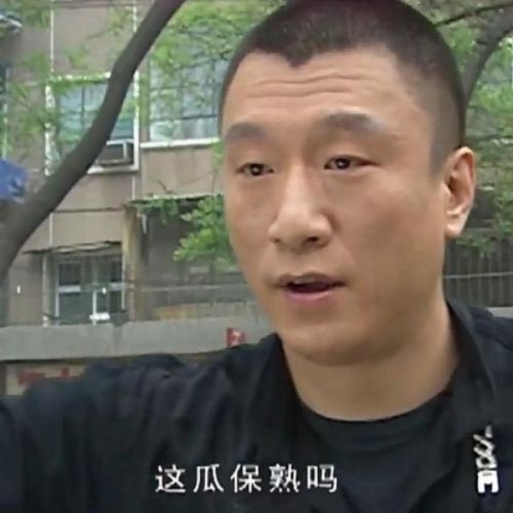
决策树
那决策树如何做分类任务呢？举个例子。
瓜编号 | 瓜硬度 （软->硬） | 瓜色泽 （暗->亮） | 瓜根蒂 （短->长） | 瓜触感 （粘->滑） | 是否好瓜
1 | 99 | 80 | 5 | 90 | 是
2 | 89 | 100 | 6 | 100 | 是
3 | 69 | 100 | 7 | 100 | 否
4 | 50 | 60 | 8 | 70 | 否
5 | 95 | 70 | 9 | 80 | 否
6 | 98 | 60 | 10 | 80 | 是
7 | 92 | 65 | 11 | 100 | 是
8 | 91 | 80 | 12 | 85 | 是
9 | 85 | 80 | 13 | 95 | 是
10 | 85 | 91 | 14 | 98 | 是

Slide 39
决策树
刘华强想构建一个决策树模型，用以下10个样本训练，自动判断是否是好瓜
瓜编号 | 瓜硬度 （软->硬） | 瓜色泽 （暗->亮） | 瓜根蒂 （短->长） | 瓜触感 （粘->滑） | 是否好瓜
1 | 99 | 80 | 5 | 90 | 是
2 | 89 | 100 | 6 | 100 | 是
3 | 69 | 100 | 7 | 100 | 否
4 | 50 | 60 | 8 | 70 | 否
5 | 95 | 70 | 9 | 80 | 否
6 | 98 | 60 | 10 | 80 | 是
7 | 92 | 65 | 11 | 100 | 是
8 | 91 | 80 | 12 | 85 | 是
9 | 85 | 80 | 13 | 95 | 是
10 | 85 | 91 | 14 | 98 | 是

Slide 40
决策树
一个例子看机器学习决策树原理
瓜硬度
大于A
决策树最终可能构建一个二叉树模型如下。
是
否
好瓜
瓜硬度
小于B
是
否
坏瓜
瓜色泽
大于C
是
否
好瓜
瓜根蒂大于D
是
否
好瓜
瓜触感大于E
是
否
好瓜
坏瓜

Slide 41
决策树
一个例子看机器学习决策树原理
瓜硬度
大于A
当然也有可能是其他树形
是
否
瓜硬度
大于B
好瓜
瓜硬度
小于B
是
是
否
否
好瓜
瓜色泽
大于C
坏瓜
瓜色泽
大于C
是
否
是
否
好瓜
瓜触感
大于D
好瓜
瓜根蒂大于D
是
否
是
否
好瓜
瓜根蒂大于E
好瓜
瓜触感大于E
是
否
是
否
好瓜
坏瓜
好瓜
坏瓜

Slide 42
决策树
一个例子看机器学习决策树原理
瓜硬度
大于A
是
否
好瓜
瓜硬度
小于B
除了树形外，对于这个机器学习模型来讲，还有一个任务就是构建阈值 A B C D E
（也就是回归任务中的“切点分”）
是
否
坏瓜
瓜色泽
大于C
是
否
好瓜
瓜根蒂大于D
是
否
好瓜
瓜触感大于E
是
否
好瓜
坏瓜

Slide 43
决策树
一个例子看机器学习决策树原理
总体来讲，决策树的生成主要分以下两步：
1. 节点的分裂：一般当一个节点所代表的属性无法给出判断时，则选择将这一节点分成2个子节点（如不是二叉树的情况会分成n个子节点）；
2. 阈值的确定：选择适当的阈值使得分类错误率最小 （Training Error）。
比较常用的决策树有ID3，C4.5和CART（Classification And Regression Tree）。
在我们的例子中，以ID3为例。

Slide 44
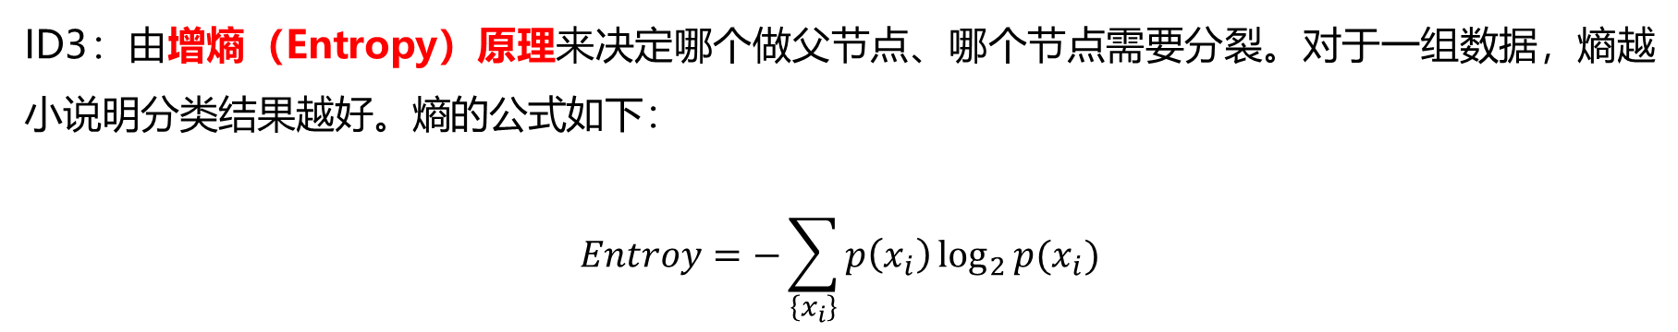
决策树
一个例子看机器学习决策树原理
ID3：由增熵（Entropy）原理来决定哪个做父节点、哪个节点需要分裂。对于一组数据，熵越小说明分类结果越好。熵的公式如下：
$$Entroy=−\sum_{\left\{x_{i}\right\}}{p\left(x_{i}\right)\log_{2}{p(x_{i})}}$$

Slide 45
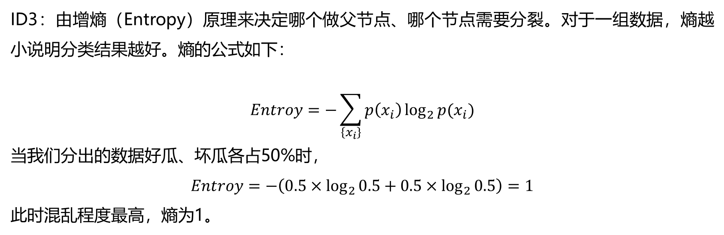
决策树
一个例子看机器学习决策树原理
ID3：由增熵（Entropy）原理来决定哪个做父节点、哪个节点需要分裂。对于一组数据，熵越小说明分类结果越好。熵的公式如下：
$$Entroy=−\sum_{\left\{x_{i}\right\}}{p\left(x_{i}\right)\log_{2}{p(x_{i})}}$$
当我们分出的数据好瓜、坏瓜各占50%时，
$$Entroy=−\left(0.5×\log_{2}{0.5+0.5×\log_{2}{0.5}}\right)=1$$
此时混乱程度最高，熵为1。

Slide 46
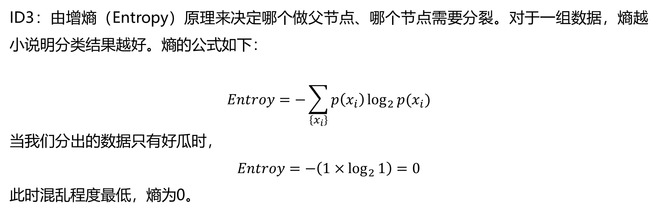
决策树
一个例子看机器学习决策树原理
ID3：由增熵（Entropy）原理来决定哪个做父节点、哪个节点需要分裂。对于一组数据，熵越小说明分类结果越好。熵的公式如下：
$$Entroy=−\sum_{\left\{x_{i}\right\}}{p\left(x_{i}\right)\log_{2}{p(x_{i})}}$$
当我们分出的数据只有好瓜时，
$$Entroy=−\left(1×\log_{2}{1}\right)=0$$
此时混乱程度最低，熵为0。

Slide 47
决策树
一个例子看机器学习决策树原理
ID3：由增熵（Entropy）原理来决定哪个做父节点、哪个节点需要分裂。对于一组数据，熵越小说明分类结果越好。
所以当Entropy最大为1的时候，是分类效果最差的状态，当它最小为0的时候，是完全分类的状态。因为熵等于零是理想状态，一般实际情况下，熵介于0和1之间。
熵的不断最小化，实际上就是提高分类正确率的过程。（决策树分类任务中的目标优化函数）

Slide 48
决策树
一个例子看机器学习决策树原理
ID3：由增熵（Entropy）原理来决定哪个做父节点、哪个节点需要分裂。对于一组数据，熵越小说明分类结果越好。
基于这个原理，我们构建第一个节点。
1. 瓜硬度小于70为【坏瓜】：分错1个
2. 瓜色泽大于70为【好瓜】：分错3个
3. 瓜根蒂大于9为【好瓜】：分错2个
4. 瓜触感大于80为【好瓜】：分错2个
瓜硬度
小于70
瓜色泽大于70
是
否
是
否
坏瓜
…
好瓜
…
瓜根蒂
大于9
瓜触感
大于80
是
否
是
否
好瓜
…
好瓜
…

Slide 49
决策树
一个例子看机器学习决策树原理
ID3：由增熵（Entropy）原理来决定哪个做父节点、哪个节点需要分裂。对于一组数据，熵越小说明分类结果越好。
基于这个原理，我们构建第一个节点。
1. 瓜硬度小于70为【坏瓜】：分错1个√
2. 瓜色泽大于70为【好瓜】：分错3个
3. 瓜根蒂大于9为【好瓜】：分错2个
4. 瓜触感大于80为【好瓜】：分错2个
瓜硬度
小于70
瓜色泽大于70
是
否
是
否
坏瓜
…
好瓜
…
瓜根蒂
大于9
瓜触感
大于80
是
否
是
否
好瓜
…
好瓜
…

Slide 50
决策树
一个例子看机器学习决策树原理
ID3：由增熵（Entropy）原理来决定哪个做父节点、哪个节点需要分裂。对于一组数据，熵越小说明分类结果越好。
瓜硬度
小于70
是
否
坏瓜
…
这些节点同理构造

Slide 51
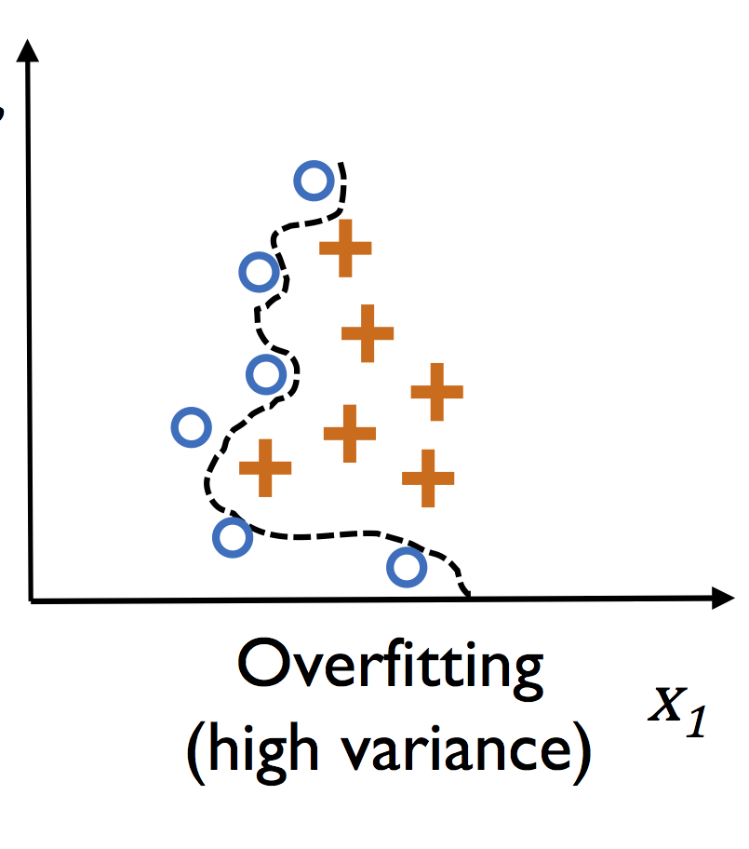
决策树
一个例子看机器学习决策树原理
可以知道ID3存在一个问题，那就是越细小的分割分类错误率越小，所以ID3会越分越细，比如以第一个属性为例：设阈值小于70可将样本分为2组，但是分错了1个。如果设阈值小于70，再加上阈值等于95，那么分错率降到了0，但是这种分割显然只对训练数据有用，对于新的数据没有意义，这就是所说的过拟合（Overfitting）。
瓜硬度
小于70或者等于95？
是
否
坏瓜
…
构造其他节点

Slide 52
决策树
一个例子看机器学习决策树原理
因此出现一些其他算法弥补这些问题比如 CART 、 C4.5 ，这里推荐一些阅读资料：
Classification Algorithms - Decision Tree
https://www.tutorialspoint.com/machine_learning_with_python/classification_algorithms_decision_tree.htm
Comparative Study Id3, Cart And C4.5 Decision Tree Algorithm: A Survey
https://www.academia.edu/34100170/Comparative_Study_Id3_Cart_And_C4_5_Decision_Tree_Algorithm_A_Survey

Slide 53
决策树
是否可以通过决策树看出特征的重要性？

Slide 54
决策树
是否可以通过决策树看出特征的重要性？
在这个例子中我们首先选的特征是“瓜硬度”，因为瓜硬度可以更好地区分“好瓜”与“坏瓜”
瓜硬度
小于70
瓜色泽大于70
是
否
是
否
坏瓜
…
好瓜
…
1. 瓜硬度小于70为【坏瓜】：分错1个√
2. 瓜色泽大于70为【好瓜】：分错3个
3. 瓜根蒂大于9为【好瓜】：分错2个
4. 瓜触感大于80为【好瓜】：分错2个
瓜根蒂
大于9
瓜触感
大于80
是
否
是
否
好瓜
…
好瓜
…

Slide 55
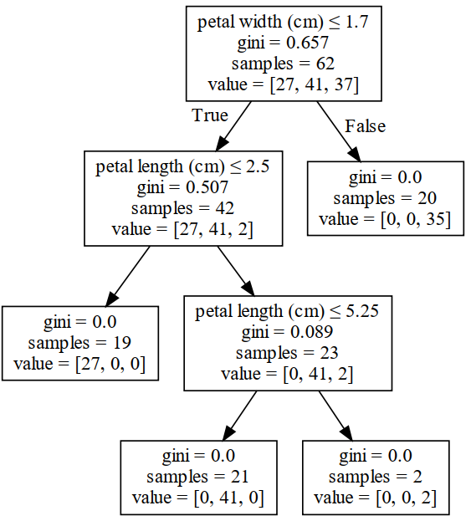
决策树
是否可以通过决策树看出特征的重要性？
因此我们可以先大概总结出规律：在决策树中越早被选中作为节点的特征，越重要
实际上，在数学上也有一套衡量标准，比如
基尼纯度的减少量、信息增益、信息增益比等

Slide 56
决策树
是否可以通过决策树看出特征的重要性？
因此我们可以先大概总结出规律：在决策树中越早被选中作为节点的特征，越重要
实际上，在数学上也有一套衡量标准，比如
基尼纯度的减少量、信息增益、信息增益比等
这里不再展开

Slide 57
决策树
通过决策树看出特征的重要性
在 sklearn 中，可以使用 model. feature_importances_ 轻易地得到各个特征的特征
from sklearn.tree import DecisionTreeClassifier
model = DecisionTreeClassifier()
model.fit(X, Y)
print(model. feature_importances_)

Slide 58
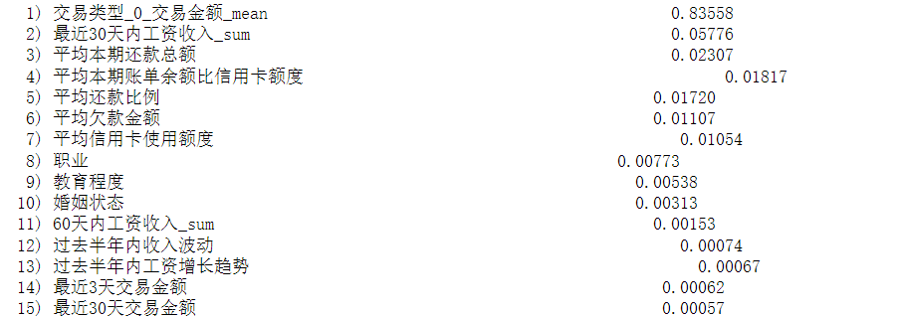
决策树
X_train, X_test, Y_train, Y_test = train_test_split(X, Y_regression, test_size=0.2)
model = DecisionTreeRegressor()
model.fit(X_train, Y_train)
feat_labels = X_train.columns
importances = model.feature_importances_
indices = np.argsort(importances)[::-1] # 按照重要性排序
for f in range(len(indices)):
print(f"{f + 1 :2d}) {feat_labels[indices[f]] :<60} {importances[indices[f]] :>.5f}")

Slide 59
决策树
回顾我们第四章学的内容：
我们手动确定了第一阶段的五个特征：['职业', '教育程度', '婚姻状态', '平均欠款金额', '平均工资收入’]
而决策树为我们挑出的这个五个特征真的会比我们自己选的五个特征表现好吗？

Slide 60
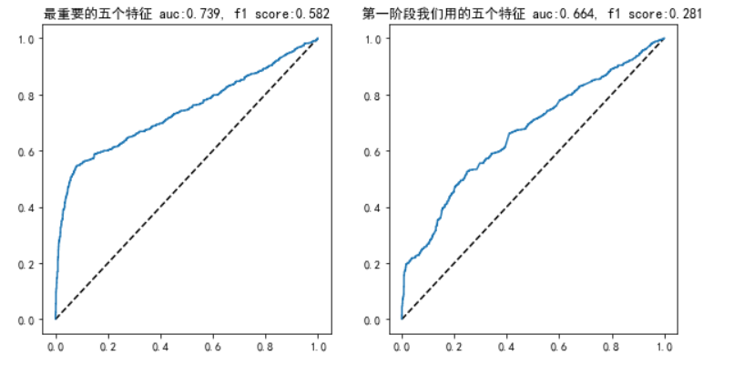
决策树
回顾我们第四章学的内容：
我们手动确定了第一阶段的五个特征：['职业', '教育程度', '婚姻状态', '平均欠款金额', '平均工资收入’]
而决策树为我们挑出的这个五个特征真的会比我们自己选的五个特征表现好吗？
因此我们常用决策树相关技术衡量各个特征重要性。
效果好很多

Slide 61
PART 4
集成学习

Slide 62

集成学习
古人云： “众人拾柴火焰高”，
对于机器学习是否也如此呢？

Slide 63
集成学习
目录：
Bagging
Boosting
Stacking

Slide 64
集成学习
Bagging
决策树构造出的不合理节点
上一节提到过，
决策树中可能出现不合理节点，从而造成过拟合现象
瓜硬度
小于70或者等于95？
是
否
坏瓜
…
构造其他节点

Slide 65
集成学习
Bagging
决策树构造出的不合理节点
瓜硬度
小于70或者等于95？
为了解决强机器学习模型过拟合问题，我们提出bagging，多训练几个模型并在最终进行“投票”，从而使过拟合现象得到“中和”。
是
否
坏瓜
…
构造其他节点

Slide 66



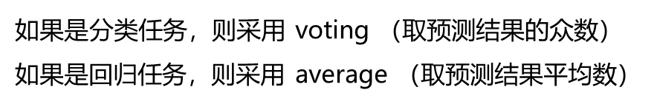

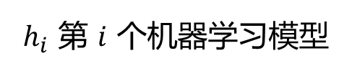



集成学习
Bagging 任务训练流程
$$T_{1}$$
$$T_{2}$$
…
$$T_{N}$$
Bootstrap 采样得到数据集
$h_{i}$ 第 $i$ 个机器学习模型
$$h_{1}$$
$$h_{2}$$
…
$$h_{N}$$
$如果是$分类任务，则采用 voting （取预测结果的众数）
如果是回归任务，则采用 average （取预测结果平均数）
$$y=voting/average(h_{1}\left(x\right), h_{2}\left(x\right),…,h_{N}\left(x\right))$$
$$y$$

Slide 67



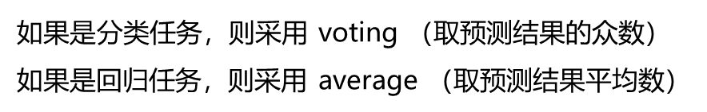

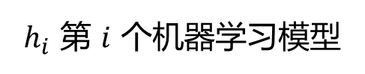



集成学习
Bagging 任务训练流程
Bootstrap 采样得到数据集
Bootstrap 来自成语“pull up by your own bootstraps”，意思是依靠你自己的资源，即一种“有放回的抽样方法”。
$$T_{1}$$
$$T_{2}$$
…
$$T_{N}$$
$h_{i}$ 第 $i$ 个机器学习模型
$$h_{1}$$
$$h_{2}$$
…
$$h_{N}$$
$如果是$分类任务，则采用 voting （取预测结果的众数）
如果是回归任务，则采用 average （取预测结果平均数）
$$y=voting/average(h_{1}\left(x\right), h_{2}\left(x\right),…,h_{N}\left(x\right))$$
$$y$$

Slide 68
集成学习
Bagging 任务训练流程
$$T_{1}$$
$$T_{2}$$
…
$$T_{N}$$
Bagging 中：
各个模型努力达到最高的精度
模型 Bagging 则是依靠小偏差收敛到理想的准确率
$$h_{1}$$
$$h_{2}$$
…
$$h_{N}$$
$$y$$

Slide 69
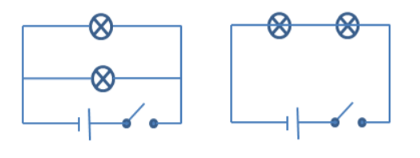
集成学习
Boosting
并联 Bagging
串联 Boosting
如果将 Bagging 集成学习方法类比成模型并联，
那么 Boosting 集成学习方法则是模型的串联。

Slide 70
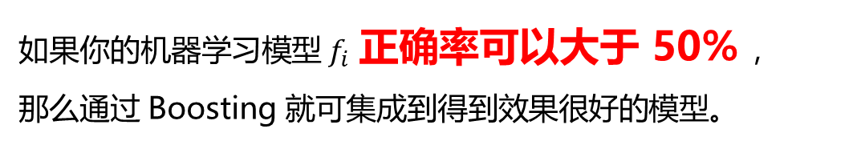
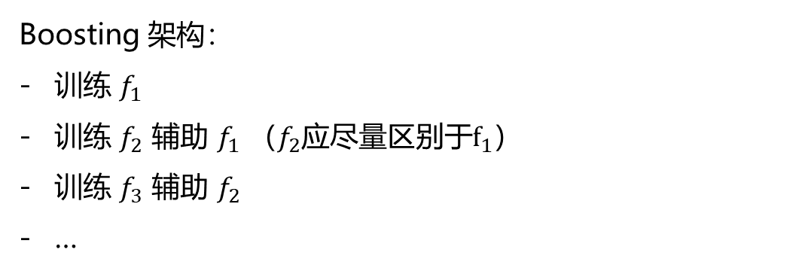
集成学习
如果你的机器学习模型 $f_{i}$ 正确率可以大于 50% ，
那么通过 Boosting 就可集成到得到效果很好的模型。
Boosting 架构
Boosting 架构：
训练 $f_{1}$
训练 $f_{2}$ 辅助 $f_{1}$ （$f_{2}$应尽量区别于$f_{1}$）
训练 $f_{3}$ 辅助 $f_{2}$
…

Slide 71
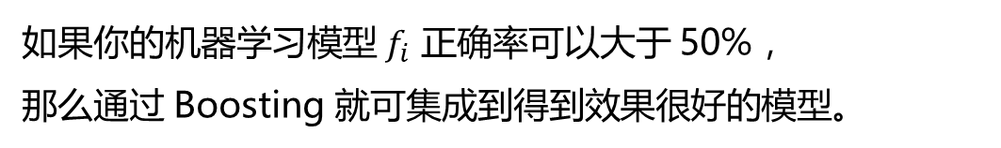
集成学习
如果你的机器学习模型 $f_{i}$ 正确率可以大于 50% ，
那么通过 Boosting 就可集成到得到效果很好的模型。
Boosting 架构
Boosting 架构：
训练 $f_{1}$
训练 $f_{2}$ 辅助 $f_{1}$ （$f_{2}$应尽量区别于$f_{1}$）
训练 $f_{3}$ 辅助 $f_{2}$
…
为了解决弱机器学习模型欠拟合问题，我们使用 boosting

Slide 72
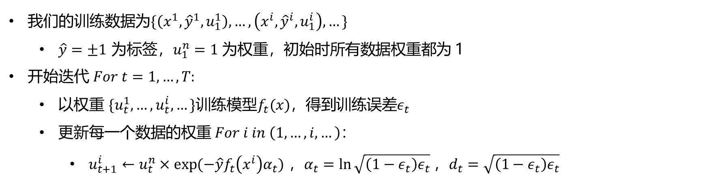
集成学习
Boosting系列算法最经典的包括AdaBoost算法和GBDT算法，这里以 AdaBoost 二分类为例。
Boosting 训练流程
我们的训练数据为$\{\left(x^{1},{\hat{y}}^{1},u_{1}^{1}\right), …,\left(x^{i},{\hat{y}}^{i},u_{1}^{i}\right), …\}$
$\hat{y}=±1$ 为标签，$u_{1}^{n}=1$ 为权重，初始时所有数据权重都为 1
开始迭代 $For t=1,…,T:$
以权重 $\{u_{t}^{1},…,u_{t}^{i}, …\}$训练模型$f_{t}(x)$，得到训练误差$ε_{t}$
更新每一个数据的权重 $For i in \left(1, …,i,…\right)$：
$u_{t+1}^{i}←u_{t}^{n}×\exp{(−\hat{y}f_{t}\left(x^{i}\right)α_{t})}$ ，$α_{t}=\ln{\sqrt{\left(1−ε_{t}\right)ε_{t}}}$，$d_{t}=\sqrt{\left(1−ε_{t}\right)ε_{t}}$

Slide 73
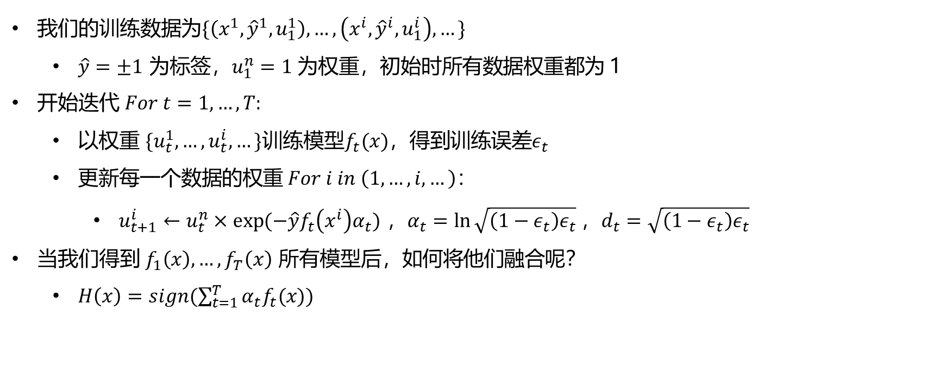
集成学习
Boosting系列算法最经典的包括AdaBoost算法和GBDT算法，这里以 AdaBoost 二分类为例。
Boosting 训练流程
我们的训练数据为$\{\left(x^{1},{\hat{y}}^{1},u_{1}^{1}\right), …,\left(x^{i},{\hat{y}}^{i},u_{1}^{i}\right), …\}$
$\hat{y}=±1$ 为标签，$u_{1}^{n}=1$ 为权重，初始时所有数据权重都为 1
开始迭代 $For t=1,…,T:$
以权重 $\{u_{t}^{1},…,u_{t}^{i}, …\}$训练模型$f_{t}(x)$，得到训练误差$ε_{t}$
更新每一个数据的权重 $For i in \left(1, …,i,…\right)$：
$u_{t+1}^{i}←u_{t}^{n}×\exp{(−\hat{y}f_{t}\left(x^{i}\right)α_{t})}$ ，$α_{t}=\ln{\sqrt{\left(1−ε_{t}\right)ε_{t}}}$，$d_{t}=\sqrt{\left(1−ε_{t}\right)ε_{t}}$
当我们得到 $f_{1}\left(x\right), …,f_{T}\left(x\right)$ 所有模型后，如何将他们融合呢？
$H\left(x\right)=sign(\sum_{t=1}^{T}{α_{t}f_{t}(x)})$

Slide 74
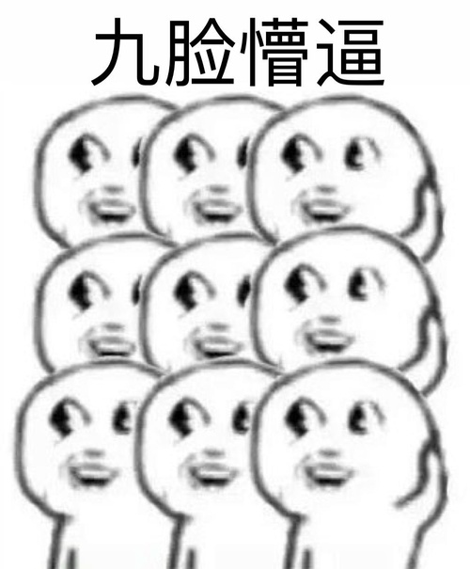
集成学习
Boosting系列算法最经典的包括AdaBoost算法和GBDT算法，这里以 AdaBoost 二分类为例。
Boosting 训练流程
我们的训练数据为$\{\left(x^{1},{\hat{y}}^{1},u_{1}^{1}\right), …,\left(x^{i},{\hat{y}}^{i},u_{1}^{i}\right), …\}$
$\hat{y}=±1$ 为标签，$u_{1}^{n}=1$ 为权重，初始时所有数据权重都为 1
开始迭代 $For t=1,…,T:$
以权重 $\{u_{t}^{1},…,u_{t}^{i}, …\}$训练模型$f_{t}(x)$，得到训练误差$ε_{t}$
更新每一个数据的权重 $For i in \left(1, …,i,…\right)$：
$u_{t+1}^{i}←u_{t}^{n}×\exp{(−\hat{y}f_{t}\left(x^{i}\right)α_{t})}$ ，$α_{t}=\ln{\sqrt{\left(1−ε_{t}\right)ε_{t}}}$，$d_{t}=\sqrt{\left(1−ε_{t}\right)ε_{t}}$
当我们得到 $f_{1}\left(x\right), …,f_{T}\left(x\right)$ 所有模型后，如何将他们融合呢？
$H\left(x\right)=sign(\sum_{t=1}^{T}{α_{t}f_{t}(x)})$
看个实例理解一下效果

Slide 75
集成学习
AdaBoost 二分类实例：我们的分类器只能是 $x_{1}=b$ 或 $x_{2}=b$
Boosting 训练流程
1.0
1.0
1.0
1.0
1.0
1.0
1.0
1.0
1.0
1.0

Slide 76
集成学习
AdaBoost 二分类实例：我们的分类器只能是 $x_{1}=b$ 或 $x_{2}=b$
Boosting 训练流程
1.0
开始时，各个样本的权重都是 1.0
1.0
1.0
1.0
1.0
1.0
1.0
1.0
1.0
1.0

Slide 77
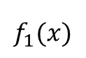
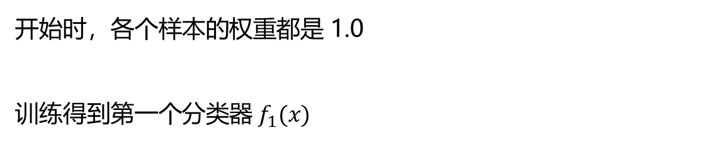
集成学习
AdaBoost 二分类实例：我们的分类器只能是 $x_{1}=b$ 或 $x_{2}=b$
Boosting 训练流程
1.0
开始时，各个样本的权重都是 1.0
训练得到第一个分类器 $f_{1}(x)$
1.0
1.0
1.0
1.0
1.0
1.0
1.0
1.0
1.0
$$f_{1}(x)$$

Slide 78

集成学习
AdaBoost 二分类实例：我们的分类器只能是 $x_{1}=b$ 或 $x_{2}=b$
Boosting 训练流程
1.0
开始时，各个样本的权重都是 1.0
训练得到第一个分类器 $f_{1}(x)$
有 3 个样本分类错误，则得到：
$ε_{1}=0.30$
$d_{1}=1.53$
$α_{1}=0.42$
1.0
1.0
1.0
1.0
1.0
1.0
1.0
1.0
1.0
$$f_{1}(x)$$

Slide 79

集成学习
AdaBoost 二分类实例：我们的分类器只能是 $x_{1}=b$ 或 $x_{2}=b$
Boosting 训练流程
1.0
1.53
1.0
1.0
1.53
0.65
1.0
1.53
1.0
1.0
1.0
0.65
0.65
0.65
$ε_{1}=0.30$
$d_{1}=1.53$
$α_{1}=0.42$
1.0
1.0
0.65
0.65
1.0
0.65
$$f_{1}(x)$$

Slide 80


集成学习
AdaBoost 二分类实例：我们的分类器只能是 $x_{1}=b$ 或 $x_{2}=b$
Boosting 训练流程
基于此样本权重，
训练得到第二个分类器 $f_{2}(x)$
1.53
1.53
0.65
1.53
0.65
0.65
0.65
0.65
0.65
0.65
$$f_{2}(x)$$

Slide 81

集成学习
AdaBoost 二分类实例：我们的分类器只能是 $x_{1}=b$ 或 $x_{2}=b$
Boosting 训练流程
基于此样本权重，
训练得到第二个分类器 $f_{2}(x)$
有 3 个样本分类错误，则根据其权重得到：
$ε_{1}=0.21$
$d_{1}=1.94$
$α_{1}=0.66$
1.53
1.53
0.65
1.53
0.65
0.65
0.65
0.65
0.65
0.65
$$f_{2}(x)$$

Slide 82

集成学习
AdaBoost 二分类实例：我们的分类器只能是 $x_{1}=b$ 或 $x_{2}=b$
Boosting 训练流程
0.78
1.53
0.78
0.33
1.53
0.65
0.78
1.53
0.33
1.26
1.26
0.65
0.65
0.65
0.33
0.33
$ε_{1}=0.21$
$d_{1}=1.94$
$α_{1}=0.66$
0.65
0.65
1.26
0.65
$$f_{2}(x)$$

Slide 83


集成学习
AdaBoost 二分类实例：我们的分类器只能是 $x_{1}=b$ 或 $x_{2}=b$
Boosting 训练流程
0.78
基于此，
训练得到第三个分类器 $f_{3}(x)$
0.78
0.33
$$f_{3}(x)$$
0.78
0.33
1.26
1.26
0.33
0.33
1.26

Slide 84

集成学习
AdaBoost 二分类实例：我们的分类器只能是 $x_{1}=b$ 或 $x_{2}=b$
Boosting 训练流程
0.78
基于此，
训练得到第三个分类器 $f_{3}(x)$
有 3 个样本分类错误，则根据其权重得到：
$ε_{1}=0.13$
$d_{1}=2.59$
$α_{1}=0.95$
0.78
0.33
$$f_{3}(x)$$
0.78
0.33
1.26
1.26
0.33
0.33
1.26

Slide 85

集成学习
AdaBoost 二分类实例：我们的分类器只能是 $x_{1}=b$ 或 $x_{2}=b$
Boosting 训练流程
融合三个分类器，则得到了效果极好的分类器$H\left(x\right)$
$$H\left(x\right)=sign(\sum_{t=1}^{T}{α_{t}f_{t}(x)})$$
$$H\left(x\right)=sign(0.42f_{1}\left(x\right)+0.66f_{2}\left(x\right)+0.95f_{3}\left(x\right))$$

Slide 86
集成学习
Boosting
Boosting 的数学推导比较复杂，推荐的学习资料有：
李宏毅机器学习 – Ensemble
https://www.bilibili.com/video/BV13x411v7US?p=38
The Boosting Approach to Machine Learning An Overview
http://www.cs.princeton.edu/courses/archive/spr07/cos424/papers/boosting-survey.pdf

Slide 87
集成学习
Stacking
回顾 Bagging 中的“投票”…
$$T_{1}$$
$$T_{2}$$
…
$$T_{N}$$
$$h_{1}$$
$$h_{2}$$
…
$$h_{N}$$
$$y$$

Slide 88

集成学习
Stacking
回顾 Bagging 中的“投票”…
存在问题：
如果模型$h_{2}$很差的话，是否会影响最终集成学习效果？
$$T_{1}$$
$$T_{2}$$
…
$$T_{N}$$
$$h_{1}$$
$$h_{2}$$
…
$$h_{N}$$
$$y$$

Slide 89

集成学习
Stacking
回顾 Bagging 中的“投票”…
存在问题：
如果模型$h_{2}效果$很差的话，是否会影响最终集成学习效果？
于是提出 Stacking 区分不同的模型
$$T_{1}$$
$$T_{2}$$
…
$$T_{N}$$
$$h_{1}$$
$$h_{2}$$
…
$$h_{N}$$
$$y$$

Slide 90





集成学习
Stacking
Stacking 区分不同的模型
$$T_{1}$$
$$T_{2}$$
…
$$T_{N}$$
$$h_{1}$$
$$h_{2}$$
…
$$h_{N}$$
$$Y_{1}$$
$$Y_{2}$$
$$…$$
$$Y_{N}$$
把各个模型得到的标签值作为新特征，训练最终的机器学习模型
模型
$$y$$

Slide 91
集成学习
Stacking
Stacking 区分不同的模型
$$T_{1}$$
$$T_{2}$$
…
$$T_{N}$$
$$h_{1}$$
$$h_{2}$$
…
$$h_{N}$$
$$Y_{1}$$
$$Y_{2}$$
$$…$$
$$Y_{N}$$
把各个模型得到的标签值作为新特征，训练最终的机器学习模型
模型
这个最终的模型应该是很简单的
$$y$$

Slide 92
PART 5
经典集成树算法

Slide 93

经典集成树算法
随机森林 Random Forest
Bagging
+
Decision Tree

Slide 94

经典集成树算法
随机森林 Random Forest 一些细节
在 Random Forest 使用 bagging ，只是做重采样的话，训练出来的几棵树还是过于相似。因此在 feature 和 采样 上都比 bagging 进行了改进：
在每次分裂节点时随机限制哪些 feature 可用哪些 feature 不可用，避免各棵树长得太像。
用 Out-of-bag（OOB）采样而非简单的 Bootstrap

Slide 95


经典集成树算法
随机森林 Random Forest 一些细节
train | $$f_{1}$$ | $$f_{2}$$ | $$f_{3}$$ | $$f_{4}$$
$$x_{1}$$ |  | √ |  | √
$$x_{2}$$ |  | √ | √
$$x_{3}$$ | √ |  |  | √
$$x_{4}$$ | √ |  | √
Out-of-bag（OOB）
$f_{1},f_{2},f_{3},f_{4}$ 代表不同的四棵树，$x_{1},x_{2},x_{3},x_{4}$ 代表 4 份数据
做 bagging 的时候，每棵树只用其中的部分数据（比如 $f_{1}$ 只用都 $x_{1},x_{4}$ 的数据）
所以就可以用类似“$f_{2},f_{4}$ 来验证 $x_{1}$”这样的组合来做验证。然后取平均就得到估测的 error 值
Out-of-bag (OBB) error 计算：
Using RF = $f_{2}+f_{4}$ to test $x_{1}$
Using RF = $f_{2}+f_{3}$ to test $x_{2}$
Using RF = $f_{1}+f_{4}$ to test $x_{3}$
Using RF = $f_{1}+f_{3}$ to test $x_{4}$

Slide 96

经典集成树算法
随机森林 Random Forest 实践
在 sklearn.ensemble.RandomForestClassifier 中可以直接调用随机森林分类器。
文档：
https://scikit-learn.org/stable/modules/generated/sklearn.ensemble.RandomForestClassifier.html
rf0 = RandomForestClassifier(
oob_score=True, random_state=10
)
rf0.fit(X,y)
定义模型
训练模型

Slide 97

经典集成树算法
GBDT（提升树）
GBDT 其实是 Boost 的杰出代表，被认为是“统计学习中性能最好的方法之一”。
这里不详细介绍数学原理，参考资料：
GBDT(梯度提升决策树)——来由、原理和python实现 - 李鹏宇的文章 - 知乎https://zhuanlan.zhihu.com/p/144855223
A Gentle Introduction to Gradient Boosting

Slide 98

经典集成树算法
GBDT（提升树） 概述
$$f_{M}\left(x\right)=\sum_{m=1}^{M}{T(x;Θ_{m})}$$

Slide 99



经典集成树算法
GBDT（提升树） 概述
$M$ 为树的个数
$$f_{M}\left(x\right)=\sum_{m=1}^{M}{T(x;Θ_{m})}$$
$T(x;Θ_{m})$ 为决策树
$Θ_{m}$ 为决策树参数

Slide 100
经典集成树算法
GBDT（提升树） 概述
$M$ 为树的个数
$$f_{M}\left(x\right)=\sum_{m=1}^{M}{T(x;Θ_{m})}$$
$T(x;Θ_{m})$ 为决策树
$Θ_{m}$ 为决策树参数
GBDT基本的原理为加法模型
涉及到“梯度”，因此需要损失函数
对于回归问题，大多用“平方误差损失函数”
对于分类问题，一般用交叉熵、 softmax 等
优化方法为“前向分布算法”

Slide 101

经典集成树算法
GBDT（提升树） 概述
$M$ 为树的个数
$$f_{M}\left(x\right)=\sum_{m=1}^{M}{T(x;Θ_{m})}$$
$T(x;Θ_{m})$ 为决策树
$Θ_{m}$ 为决策树参数
优化方法为“前向分布算法”原理概述：
首先确定初始提升树 $f_{0}\left(x\right)=0$，第 $m$ 步的模型是
$$f_{m}\left(x\right)=f_{m−1}\left(x\right)+T(x;Θ_{m})$$
其中，$f_{m−1}(x)$为当前模型，通过经验风险极小化确定下一棵决策树的参数$Θ_{m}$：
$${\hat{Θ}}_{m}=\arg{\min_{Θ_{m}}{\sum_{i=1}^{N}{L(y_{i},f_{m−1}\left(x_{i}\right)+T\left(x_{i};Θ_{m}\right))}}}$$

Slide 102

经典集成树算法
GBDT（提升树） 实践
在 sklearn.ensemble.GradientBoostingClassifier 中可以直接调用GBDT分类器。
文档：
https://scikit-learn.org/stable/modules/generated/sklearn.ensemble.GradientBoostingClassifier.html
定义模型
gbdt0 =
GradientBoostingClassifier()
gbdt0.fit(X,y)
训练模型

Slide 103

经典集成树算法
XGBoost
XGBoost 是由知名华人学者陈天奇于 2016 年对 GBDT 等方法的改进
论文：XGBoost: A Scalable Tree Boosting System
GBDT和Xgboost：原理、推导、比较 https://blog.csdn.net/quiet_girl/article/details/88756843
文档：https://xgboost.readthedocs.io/en/latest/index.html
源码：https://github.com/dmlc/xgboost
官网：https://xgboost.ai/

Slide 104
经典集成树算法
XGBoost
XGBoost 是由知名华人学者陈天奇于 2016 年对 GBDT 等方法的改进
与 GBDT 对比：
① 提升树基于残差，每一次迭代当前模型都在尽可能拟合残差；
② GBDT基于一阶导数（梯度下降法优化）；
③ Xgboost基于GBDT的思想，使用了一阶和二阶导数信息（牛顿法优化，牛顿法等），以及一些正则
④ 除此之外，Xgboost的作者陈天奇博士在工程实现方面做了大量的优化策略。

Slide 105
经典集成树算法
XGBoost
XGBoost 需要安装额外的依赖来使用：
pip install xgboost
import xgboost as xgb
dtrain = xgb.DMatrix(X_train, label=y_train)
dtest = xgb.DMatrix(X_test, label=y_test)
bst = xgb.train(dtrain)
与 sklearn 稍有不同
预处理数据为 XGBoost 能接受的
训练模型，得到训练后模型 bst

Slide 106
经典集成树算法
XGBoost
XGBoost 需要安装额外的依赖来使用：
pip install xgboost
import xgboost as xgb
dtrain = xgb.DMatrix(X_train, label=y_train)
dtest = xgb.DMatrix(X_test, label=y_test)
bst = xgb.train(dtrain)
XGBoost 也基于 Sklearn 的 API 规范封装了代码，如下
定义模型
xgb0 =
XGBClassifier()
xgb0.fit(X,y)
训练模型

Slide 107

经典集成树算法
lightgbm
LightGBM 由微软提出，主要用于解决 GDBT 在海量数据中遇到的问题，以便其可以更好更快地用于工业实践中。从 LightGBM 名字我们可以看出其是轻量级（Light）的梯度提升机（GBM），其相对 XGBoost 具有训练速度快、内存占用低的特点。
论文：LightGBM: A Highly Efﬁcient Gradient Boosting Decision Tree
文档：https://lightgbm.readthedocs.io/en/latest/index.html
源码：https://github.com/Microsoft/LightGBM
官网：https://www.microsoft.com/en-us/research/project/lightgbm/

Slide 108

经典集成树算法
lightgbm
LightGBM 由微软提出，主要用于解决 GDBT 在海量数据中遇到的问题，以便其可以更好更快地用于工业实践中。从 LightGBM 名字我们可以看出其是轻量级（Light）的梯度提升机（GBM），其相对 XGBoost 具有训练速度快、内存占用低的特点。
应用内存更少，速度更快

Slide 109

经典集成树算法
Lightgbm 实践
lightGBM 需要安装额外的依赖来使用：
!pip install lightgbm
from lightgbm import LGBMRegressor
lightgbm0 = LGBMRegressor()
lightgbm0.fit(x, y)
定义模型
训练模型

Slide 110
PART 6
风控业务案例

Slide 111

经典集成树算法

Slide 112

回归任务
经典集成树算法
与之前唯一区别就是更改一下模型名称
（以及模型配置，如果需要的话）
# 线性模型
model = LinearRegression()
# 决策树
model = DecisionTreeRegressor()
# 随机森林
model = RandomForestRegressor()
# GBDT
model = GradientBoostingRegressor()
# XGBoost
model = XGBRegressor()
# LightGBM)
model = LGBMRegressor()

Slide 113

经典集成树算法
分类任务

Slide 114





经典集成树算法
特征重要性：回归
决策树
XGBoost
随机森林
LightGBM
GBDT

Slide 115





经典集成树算法
特征重要性：分类
决策树
XGBoost
随机森林
LightGBM
GBDT

